Slide 1
Jak číst informace o výživě?
Mgr. Martin Krobot
Ústav veřejného zdraví
Česká asociace nutričních terapeutů

Slide 2
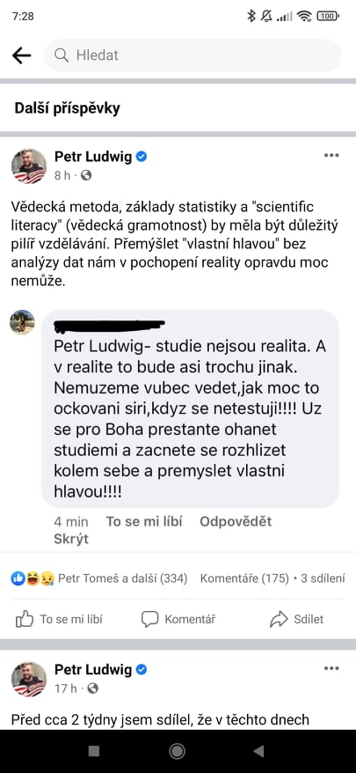

Slide 3
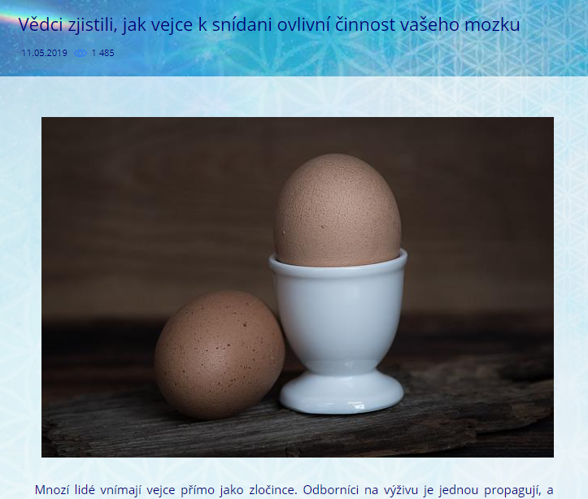

Slide 4
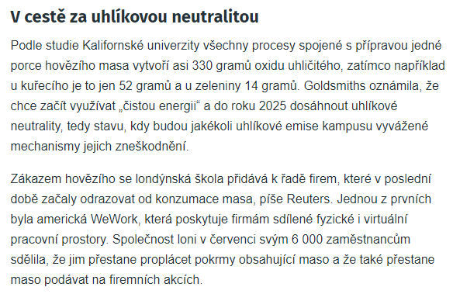

Slide 5
Výživa je věda!
Ale poměrně složitá…

Slide 6
Proč složitá?
Nejíme živiny, ale potraviny.
Nejíme jednu potravinu, ale množství různých potravin.
Strava každého z nás je jiná.
Každý z nás má jinou pohybovou aktivitu.
Každý z nás má jiný životní styl.

Slide 7
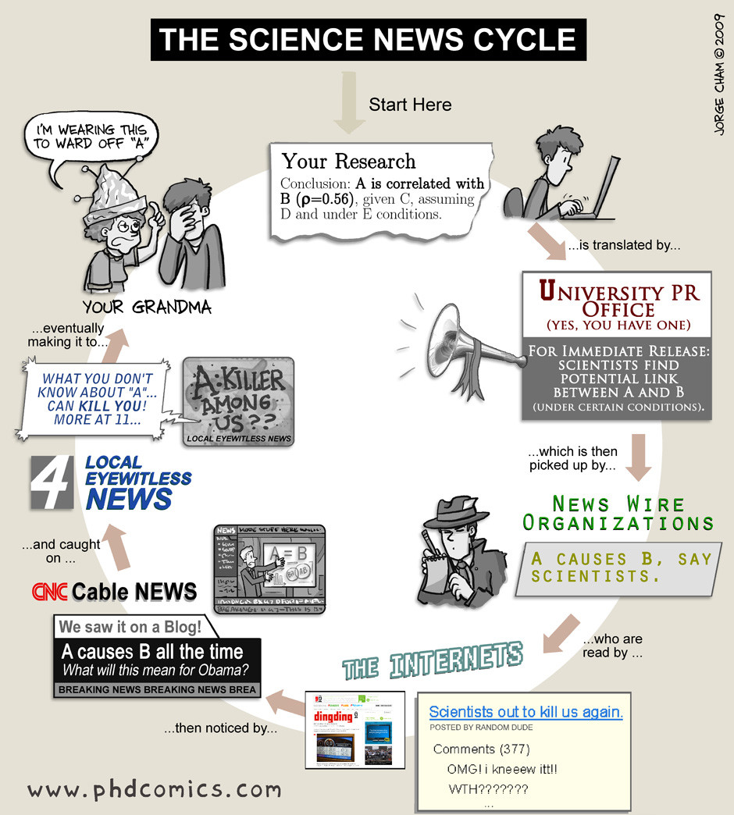

Slide 8
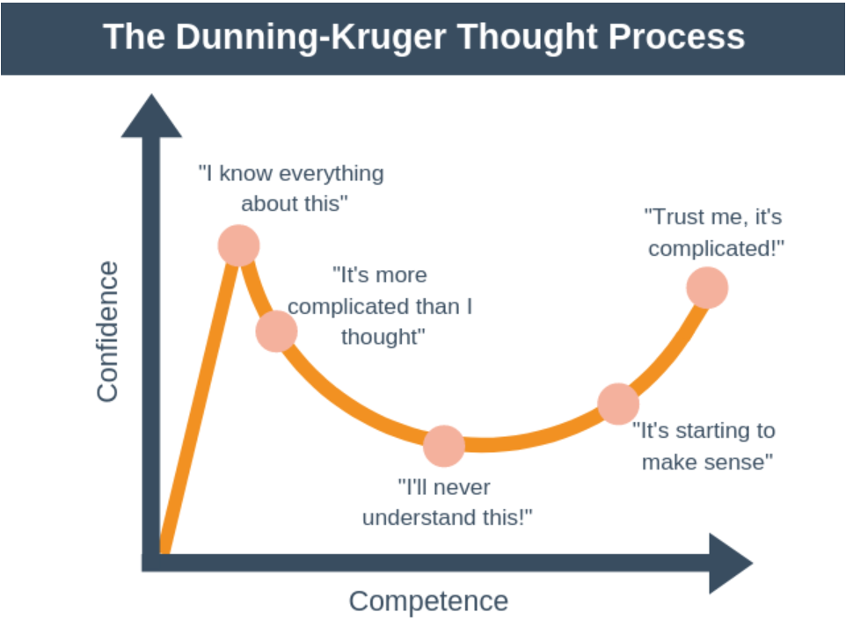

Slide 10
Jak vypadá vědecká studie?
Design studií
Struktura typického článku

Slide 11
Co je vědecká studie?
Článek v recenzovaném časopise
Většinou testuje hypotézu
Může sumarizovat výsledky jiných studií
Většinou má tým autorů
Prochází recenzí dalších odborníků

Slide 12
Typy studií
OBSERVAČNÍ
INTERVENČNÍ
= pozorujeme
Něco se už stalo a my zkoumáme výsledek.
Snadnější
Méně průkazné
= testujeme
Záměrně jsme vyvolali změnu
a následně zkoumáme výsledek.
Náročnější
Průkaznější

Slide 13
Observační studie
PRŮŘEZOVÉ
CASE-CONTROL
KOHORTOVÉ
Na populační úrovni zjišťujeme výskyt kouření a vysokého krevního tlaku.
Porovnáváme vystavení faktoru X
u lidí majících
a nemajících alergii
Porovnáváme výskyt alergií u lidí vystavených
a nevystavených faktoru X

Slide 14
Intervenční studie
Na úrovni jednotlivce nebo populace
RCT = randomized controlled trials
Randomizace
(= náhodný výběr)
Placebo, zaslepení
Statistika

Slide 15
Sekundární výzkum
SYSTEMATICKÉ REVIEW
METAANALÝZA

Slide 16
Hierarchie vědeckých důkazů
Sekundární výzkum
RCT
Kohortové studie
Case-control studie
Kazuistiky (= jednotlivé případy)
Odborné názory
Laboratorní výzkum (tkáně, zvířata)

Slide 17
Takhle ne!
„Bezlepková dieta nebyla asociována s pozitivními efekty na zdraví u zdravých jedinců.“
„Ale Maruška říkala, že její kamarádka ho vyřadila ze stravy a je jí lépe!“
Celková skladba jídelníčku
Celková změna životního stylu
Placebo

Slide 18
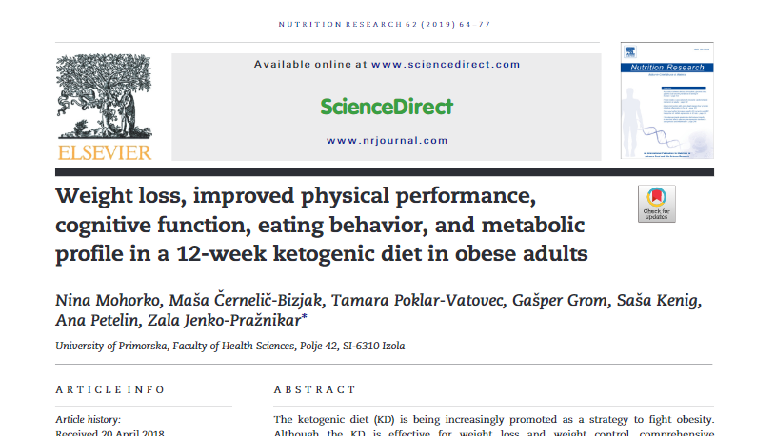

Slide 19
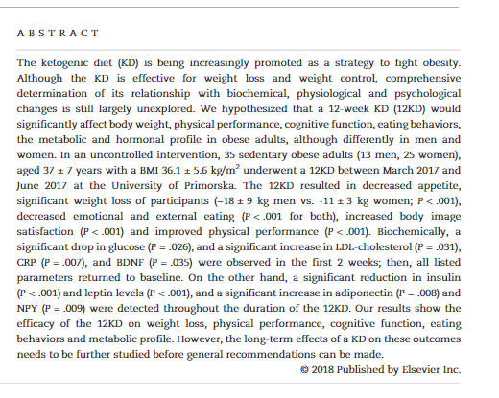
Abstrakt
Stručné shrnutí článku
NIKDY nevycházíme jen
z abstraktu

Slide 20
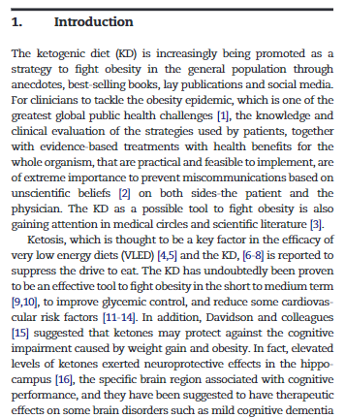
Úvod
Shrnutí dosavadních vědomostí
Motivace k výzkumu
Výzkumná otázka, hypotéza

Slide 21
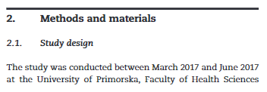



Metodika
Nejnudnější, ale
nejpodstatnější část
Design studie
Popis náboru respondentů
Popis použitých výzkumných a statistických metod

Slide 22
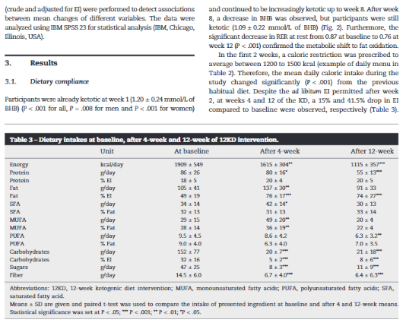
Výsledky
Technický popis výsledků
Výsledky předloženy bez hodnocení či výběru
Pro větší přehlednost grafy
či tabulky – POZOR

Slide 23
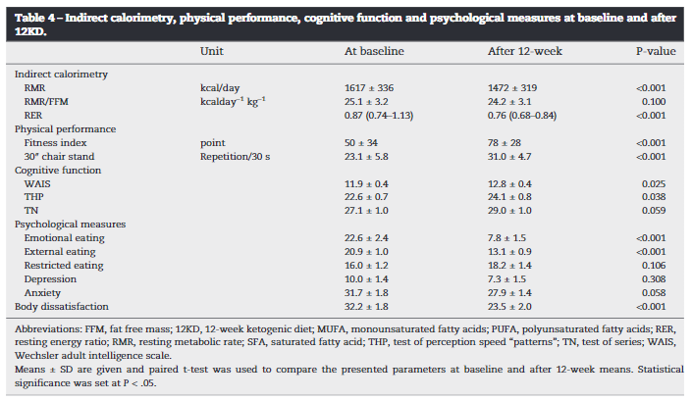
Výsledky
Technický popis výsledků
Výsledky předloženy bez hodnocení či výběru
Pro větší přehlednost grafy
či tabulky – POZOR
p hodnota < 0,05

Slide 24
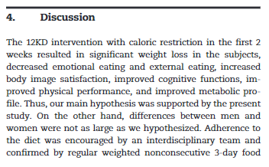
Diskuze
Druhá nejdůležitější část
Porovnání s výsledky jiných výzkumů
Vyslovení hypotéz
k odůvodnění výsledků
Zhodnocení limitů studie

Slide 25
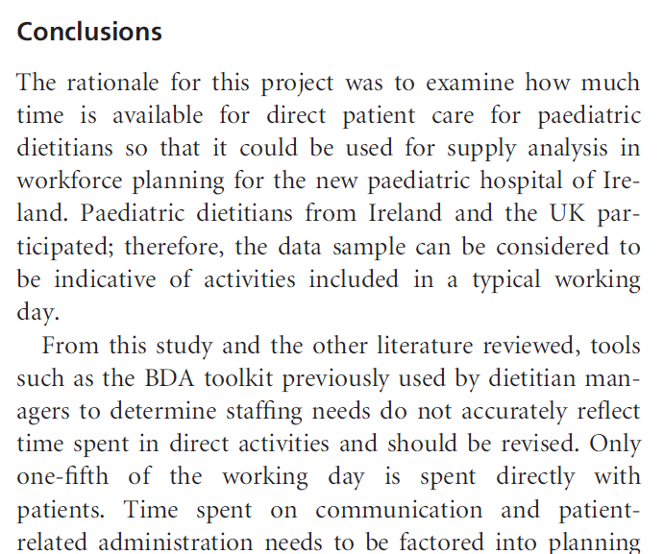
Závěr
Stručné a výstižné shrnutí nejdůležitějších zjištění
Ne vždy zahrnuje všechny podstatné informace
Nelze vycházet jen ze závěru

Slide 26
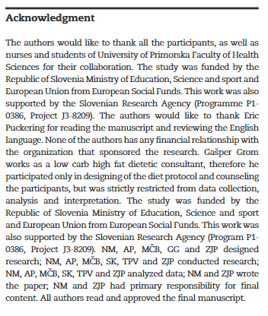
Prohlášení
Deklarace vazeb na komerční subjekty
Deklarace finanční podpory výzkumu
Poděkování

Slide 27
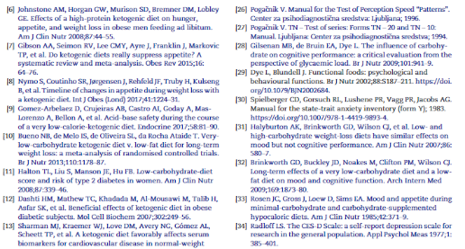
Použité zdroje
Zdroje informací uváděných ve studii
Nutné pro posouzení, z čeho autor vycházel

Slide 28


Slide 29
Chyby ve studiích
Studie = skálopevná pravda?

Slide 30
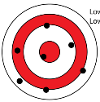
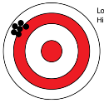
Druhy chyb při sběru dat
NÁHODNÁ CHYBA
Některé z výsledků jsou mimo realitu, např. chyba v měření
SYSTEMATICKÁ CHYBA
Všechny hodnoty jsou mimo realitu

Slide 31
Systematická chyba ve výzkumu
BIAS

Slide 32
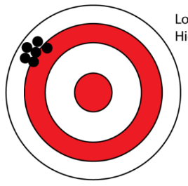
Systematická chyba ve výzkumu

Slide 33
Typy systematické chyby
ZÁKLADY MEDICÍNY
ZÁKLADY TECHNOLOGIE
SELECTION
BIAS
Ovlivnění výběru lidí do studie
Př.: studie o kardiovaskulárních obtížích dělaná na bílých mužských dobrovolnících
Self-selection bias
Dobrovolně se hlásí motivovanější jedinci
„Mohou se mi geneticky modifikované potraviny dostat do DNA?“
„Je lepší bílý jogurt, který je v kelímku pevný, nebo ten, který teče?“

Slide 34
Typy systematické chyby
ZÁKLADY MEDICÍNY
ZÁKLADY TECHNOLOGIE
CONFIRMATION
BIAS
Ovlivnění analýzy požadovaným výsledkem
Př.: z analýzy vyřadím skutečnost, zda zařazení lidé konzumovali alkohol
„Mohou se mi geneticky modifikované potraviny dostat do DNA?“
„Je lepší bílý jogurt, který je v kelímku pevný, nebo ten, který teče?“

Slide 35
Typy systematické chyby
ZÁKLADY MEDICÍNY
ZÁKLADY TECHNOLOGIE
Ovlivnění výsledků pozorovatelem/tazatelem
Př.: při dotazníku na stravovací zvyklosti budu schválně klást návodné otázky
INTERVIEWER
BIAS
„Mohou se mi geneticky modifikované potraviny dostat do DNA?“
„Je lepší bílý jogurt, který je v kelímku pevný, nebo ten, který teče?“

Slide 36
Typy systematické chyby
ZÁKLADY MEDICÍNY
ZÁKLADY TECHNOLOGIE
Ovlivnění výsledků špatným sběrem dat
Př.: pacient se bude v osobním rozhovoru stydět přiznat, že nedodržuje léčbu
MEASUREMENT
BIAS
„Mohou se mi geneticky modifikované potraviny dostat do DNA?“
„Je lepší bílý jogurt, který je v kelímku pevný, nebo ten, který teče?“

Slide 37
Typy systematické chyby
ZÁKLADY MEDICÍNY
ZÁKLADY TECHNOLOGIE
Vzniká tendencí zamlčovat negativní výsledky
Problém v sekundárním výzkumu
Př.: publikovaly se jen studie potvrzující, že A má vliv na B; ty, které to vyvracejí, se nepublikovaly
PUBLICATION
BIAS
„Mohou se mi geneticky modifikované potraviny dostat do DNA?“
„Je lepší bílý jogurt, který je v kelímku pevný, nebo ten, který teče?“

Slide 38
Další chyby
Výběr špatného designu studie
Příliš malá skupina respondentů
Nadhodnocování výsledků
Nedostatečné výsledky pro uvedené závěry
Špatné statistické metody

Slide 39
Interpretace studií
Opravdu A způsobuje B?

Slide 40
Nečtěte pouze titulky
1
Snaha o senzaci
Informace není kompletní

Slide 41
Původ článku
2
Důvěryhodnost časopisu
Autoři jsou odborníci

Slide 42
Zdravý skepticismus
3
Limity studie
Smysluplné výsledky

Slide 43
„Existují tři druhy lží. Malá lež, velká lež a statistika.“
— autor neznámý

Slide 44
Jistota výsledků
4
Předběžné výsledky
Pilotní studie
Ukazuje se, pravděpodobně, za určitých okolností

Slide 45
Jedna je málo
5
Věda funguje systematicky
Závěry jediné studie nemusí
být relevantní
Doporučení vs. média

Slide 46
Ve výživě je strašný zmatek!
DOSUD
ČLÁNEK
VEŘEJNOST
Na věc je názor na základě výzkumu
Z nějakého důvodu přijat
„Každý den je to stejně jinak…“
VÝZKUM
MÉDIA
Chyby
v metodice
a výsledcích
„Vědci zjistili, že…“

Slide 47
Čtěte pozorně
6
Byl vzorek dostatečný?
Jak dlouho studie trvala?
Brala v úvahu matoucí faktory?

Slide 48
Korelace ≠ kauzalita
1. POZOROVANÝ JEV
V průběhu sledovaného období se zvedl prodej zmrzliny o 50 %.
CONFOUNDING FACTOR
Sledované období bylo léto.
2. POZOROVANÝ JEV
V průběhu pozorovaného období se zvedl počet úmrtí utopením o 50 %.

Slide 49
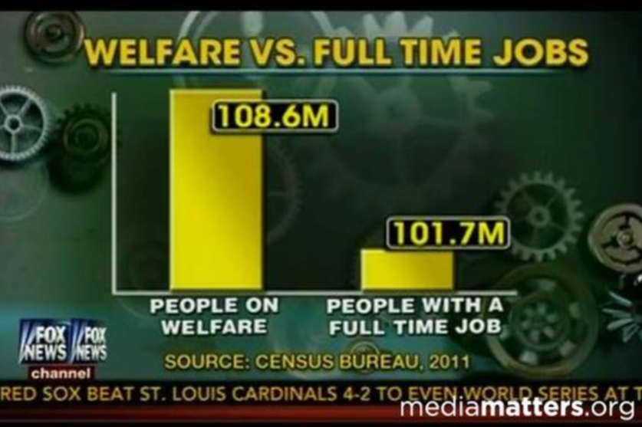

Slide 50
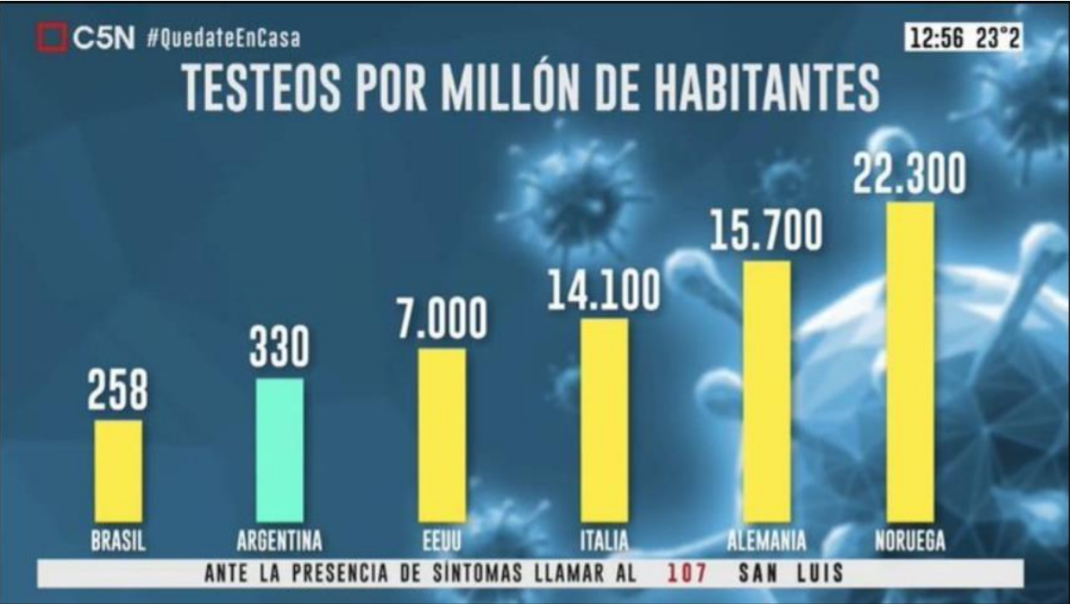

Slide 51
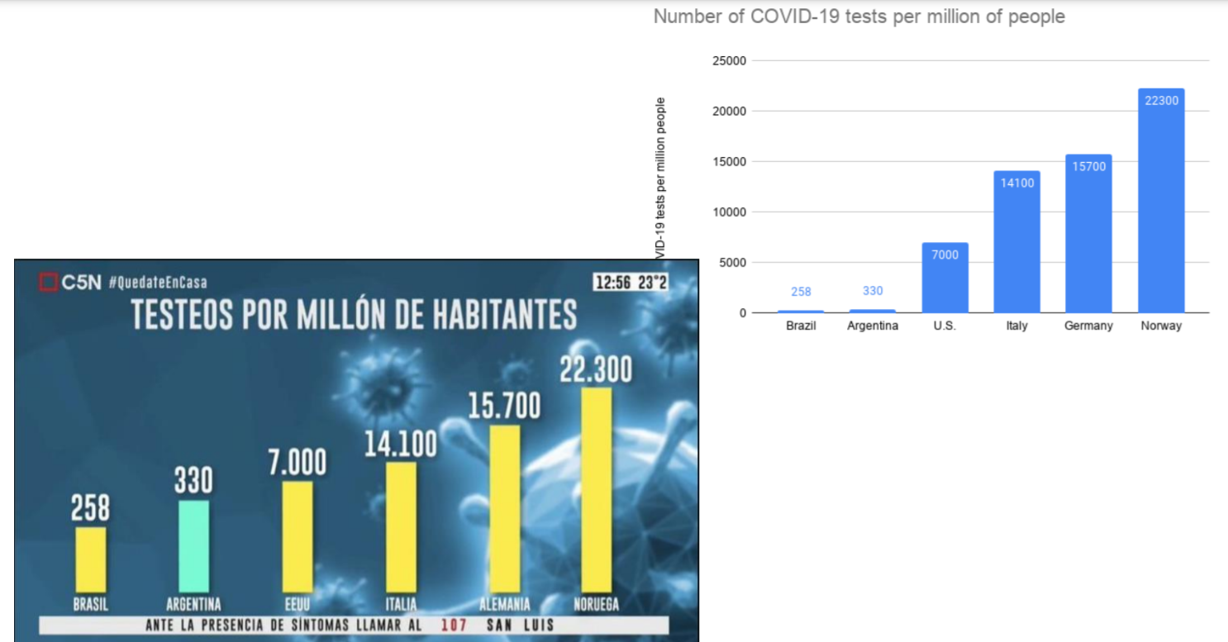

Slide 52
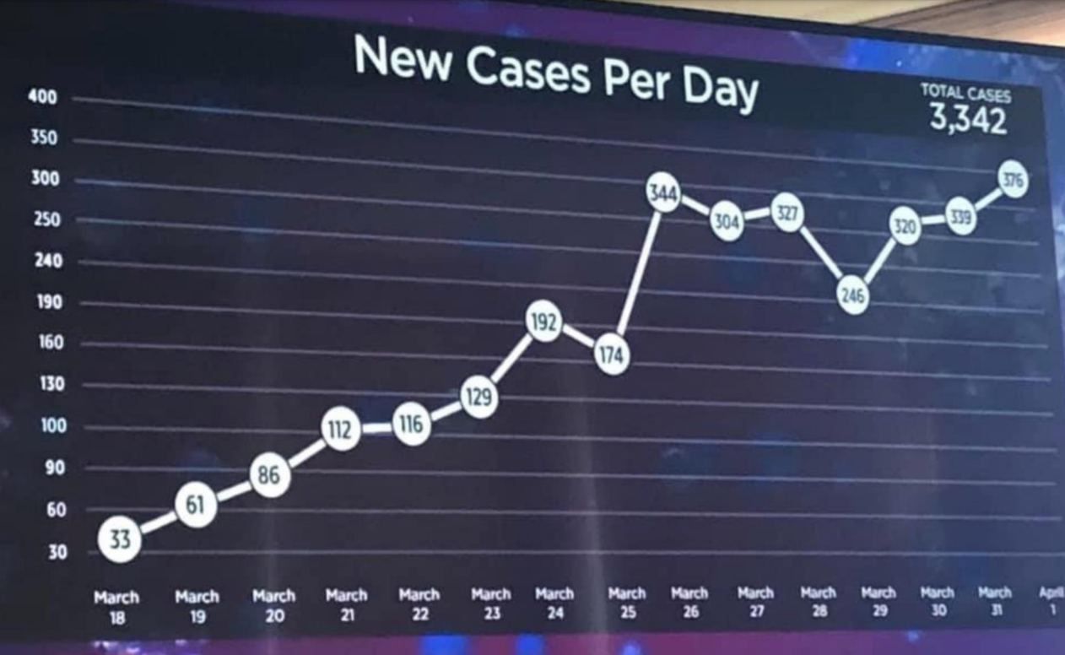

Slide 53
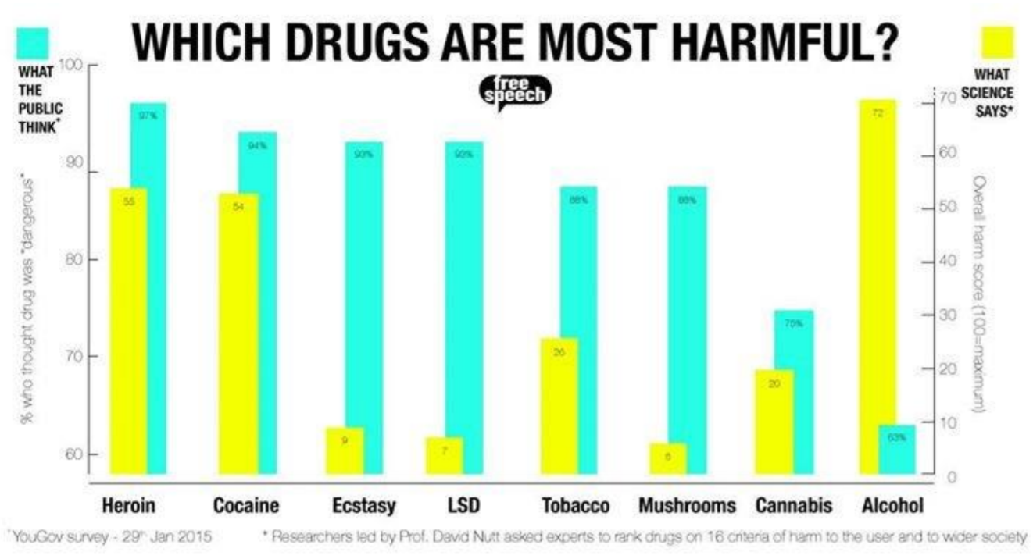

Slide 54
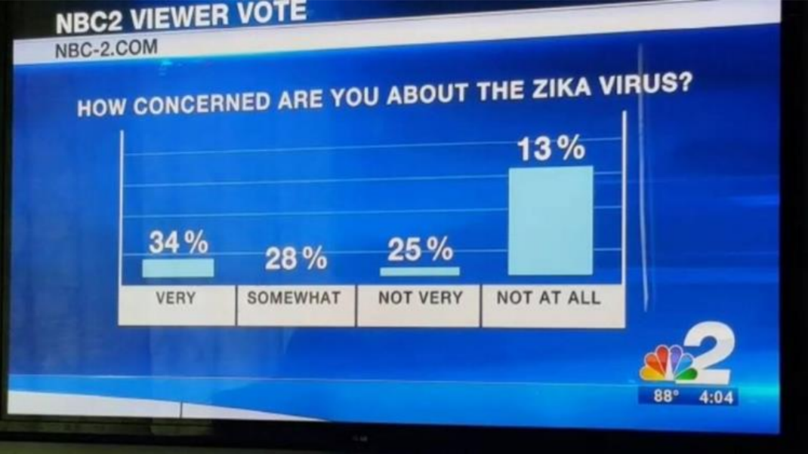

Slide 55
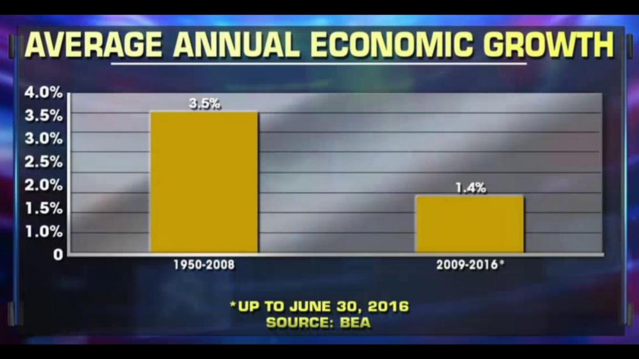

Slide 56
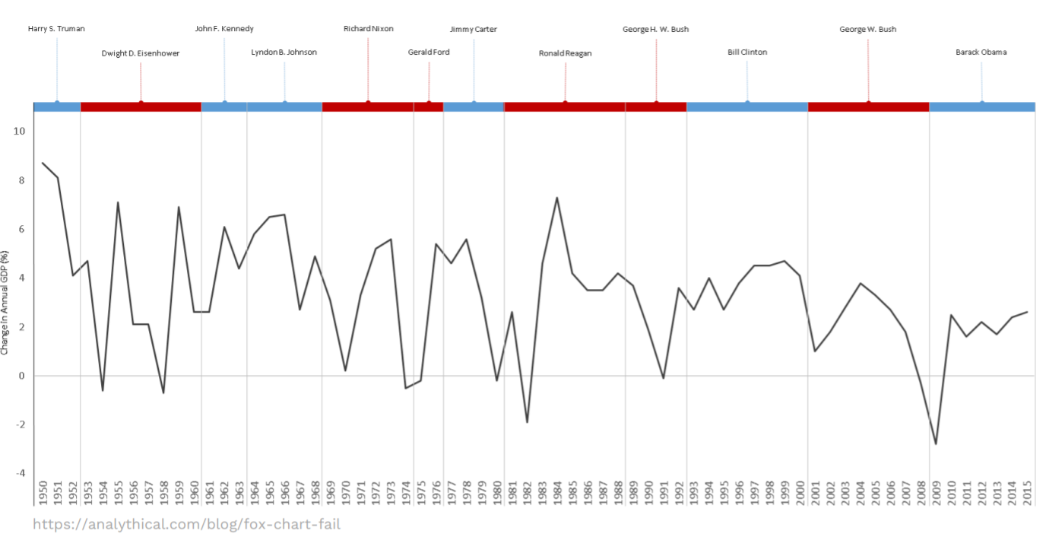

Slide 57
Všímejte si financování
7
Stojí za studií grant od výrobce doplňků stravy aj.?

Slide 58
Reprodukovaný text
8
Kdo je autorem? Umí pracovat
s odborným textem?
Jaké sleduje zájmy?
Pozor na cherry picking

Slide 59
Cherry picking
Záměrné vybírání zdrojů nebo výsledků
Viditelné jak ve vědě, tak u bloggerů apod.
Př.: vyberu si jen studie, ve kterých se ketodieta ukazuje jako účinná, ostatní vynechám

Slide 60
Výživa je věda!
Ale poměrně složitá…
A dost zábavná. :-)

Slide 61
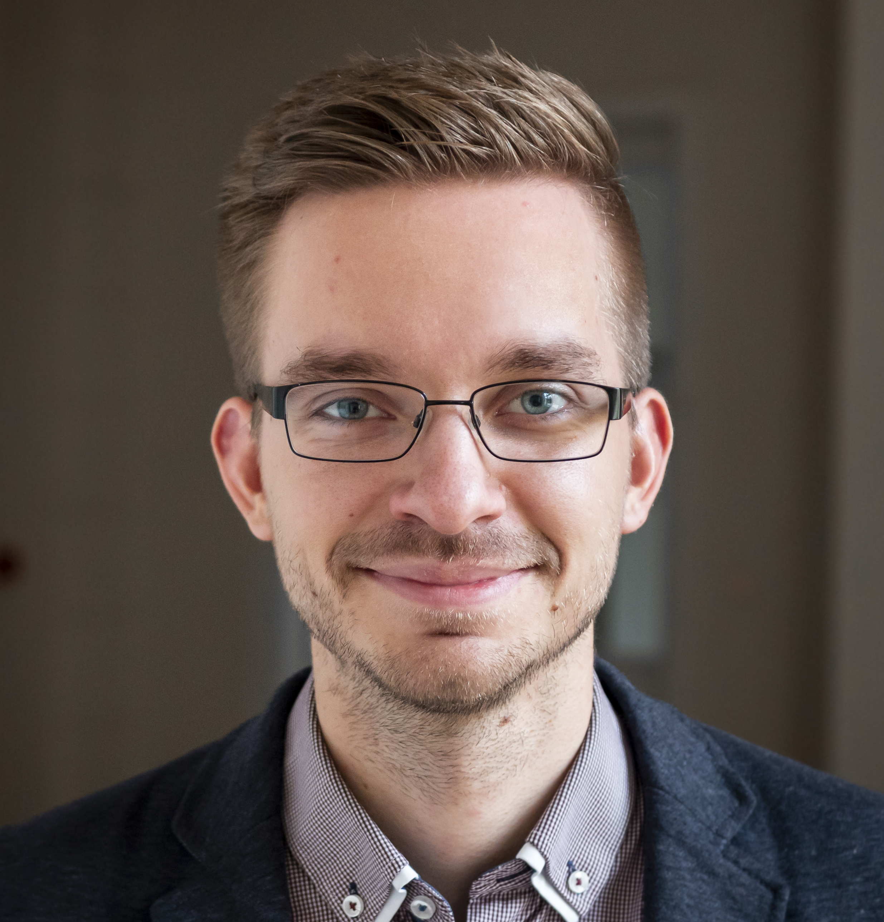
Martin Krobot
martinkrobot@gmail.com
FB: martin.krobot.1
IG: mk_dietitian

